Slide 1

Aula Virtual
José Miguel Rodríguez Talaverón
Enrique Moscoso de la Haza

Slide 2

Introducción
En la siguiente presentación vamos a ver tres aspectos importantes a tener en cuenta a la hora de realizar cualquier proyecto como son:
Control de versiones a través de los diferentes commits de GitHub.
Refactorización del código.
Pruebas Unitarias.

Slide 3
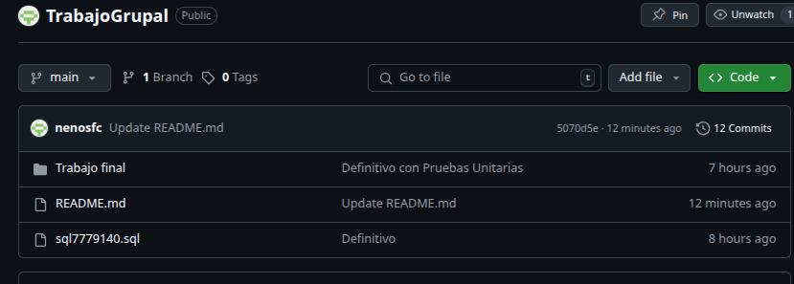
Control de Versiones y Refactorización del código
En la siguiente imagen vemos los diferentes Commits realizados durante la elaboración del trabajo.

Slide 4
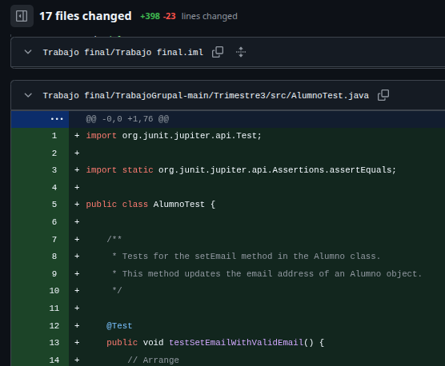
Refactorización del código
En la imagen de la derecha vemos unos de los últimos commits realizados con los cambios necesarios para la realización de las pruebas unitarias.

Slide 5
Refactorización
Las diferentes mejoras que hemos realizado en el código a lo largo de la realización del trabajo han sido:
-Simplificación del código.
-Eliminación de clases que no se usaban.
-Agregación de comentarios para un mejor entendimiento.
-Eliminación de métodos duplicados.
-Modificación en conexión de la base de datos.

Slide 6
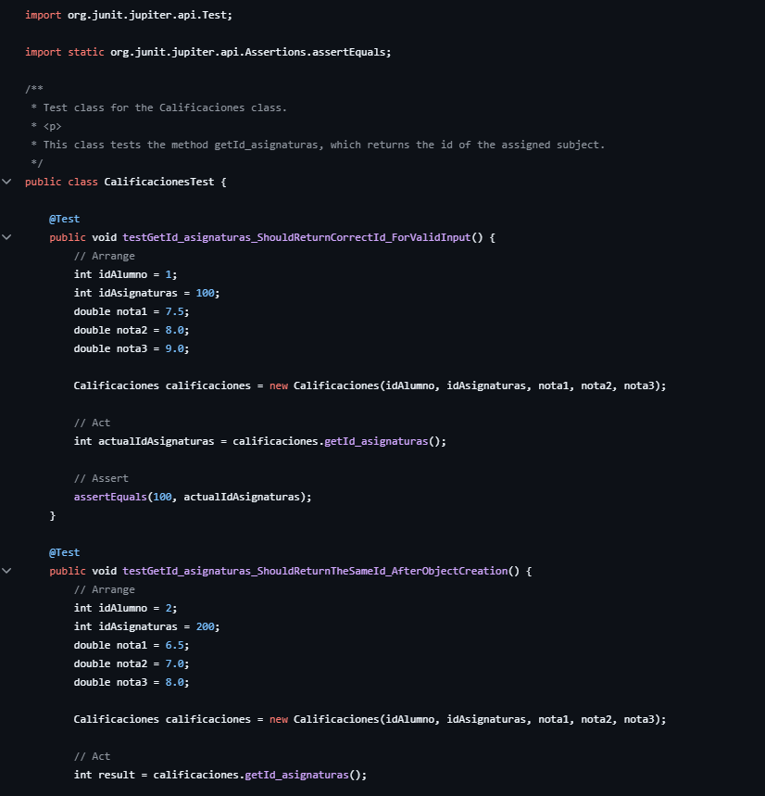
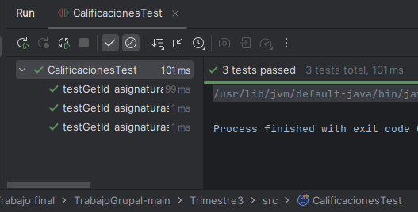
Pruebas Unitarias Clase Calificaciones

Slide 7
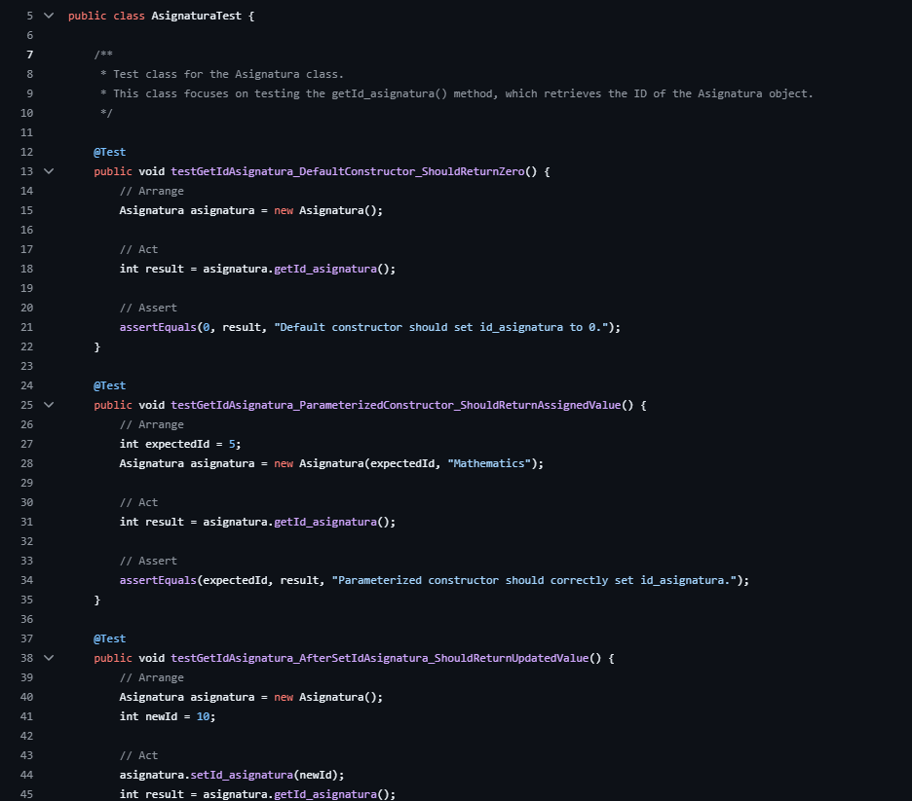
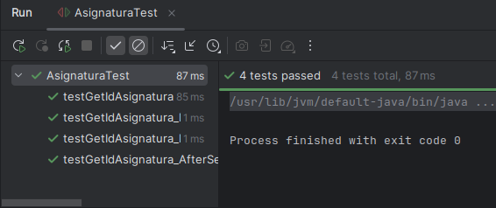
Pruebas Unitarias Clase Asignatura

Slide 8
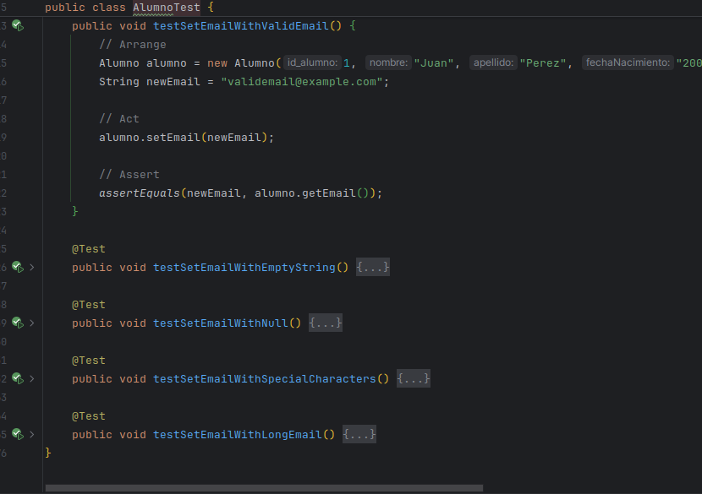
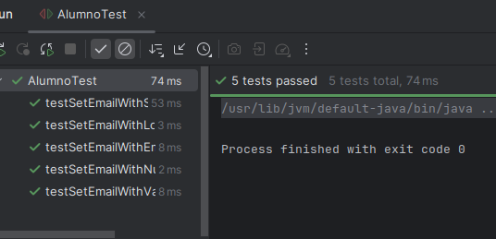
Pruebas Unitarias Clase Alumno

Slide 9
Conclusión
La realización de los apartados que teníamos que hacer nos ha ayudado para comprender mejor el funcionamiento y cómo podemos trasladarlo para nuestro futuro. El uso de un control de versiones es totalmente imprescindible a la hora de realizar un trabajo así, nosotros mismos hemos tenido que recuperar una versión anterior del trabajo porque la versión nueva al intentarla implementar en otro ordenador no nos funcionaba.
Tanto eso como refactorizar el código, también algo imprescindible.
Aún somos un poco novatos en ese aspecto y hay partes del código que podrían estar mejor tabuladas o quizás algún método mejor expuesto, pero con práctica y ahora que comprendemos un poco mejor el funcionamiento lo mejoraremos.
Las pruebas unitarias ayudan a ir comprobando que trozos del código no contenga errores.

